Slide 1
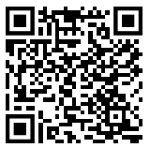
Прикладная Криптография: Симметричные криптосистемы Блочные шифры
Плейлист в ожидании пары
Макаров Артём
МИФИ 2025

Slide 2
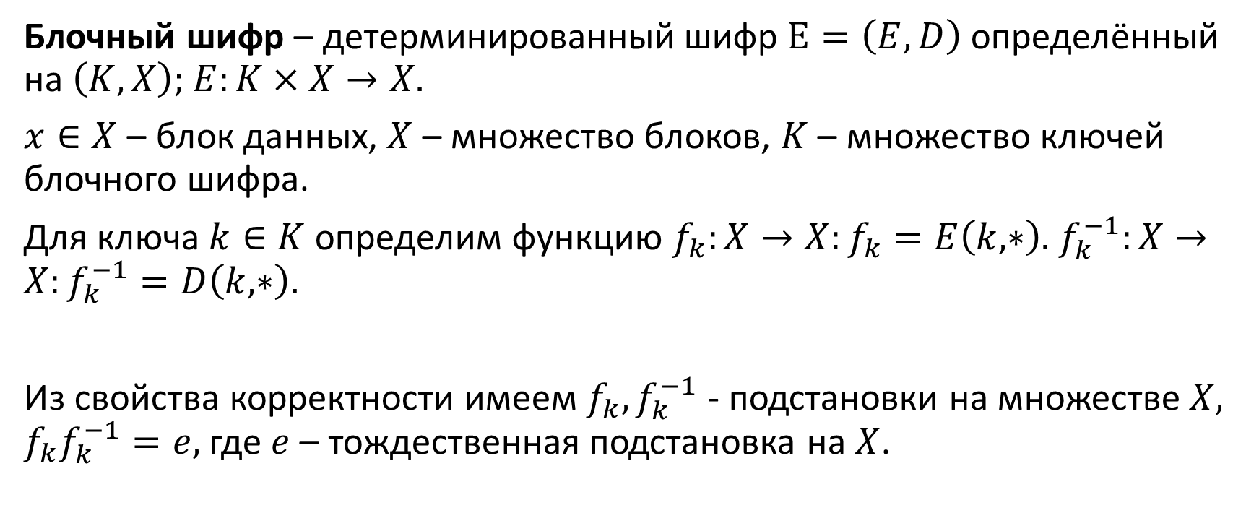
Блочный шифр
Блочный шифр – детерминированный шифр $Ε=\left(E,D\right)$определённый на $\left(K,X\right);$ $E:K×X→X.$
$x∈X$ – блок данных, $X$ – множество блоков, $K$ – множество ключей блочного шифра.
Для ключа $k∈K$ определим функцию ${f_{k}:X→X:f}_{k}=E\left(k, ∗\right).$ $f_{k}^{−1}:X→X:f_{k}^{−1}=D\left(k,∗\right).$
Из свойства корректности имеем $f_{k}, f_{k}^{−1}$ - подстановки на множестве $X,$ $f_{k}f_{k}^{−1}=e,$ где $e$ – тождественная подстановка на $X$.

Slide 3
Блочный шифр
Блочные шифры является основным криптографическим примитивом для построения симметричных криптосистем.
Могут быть использованы для как схем шифрования (в схемах шифрования), так и для обеспечения аутентичности (в кодах аутентичности сообщений.
n бит
n бит
E, D
PT Block
CT Block
Key
k бит

Slide 4
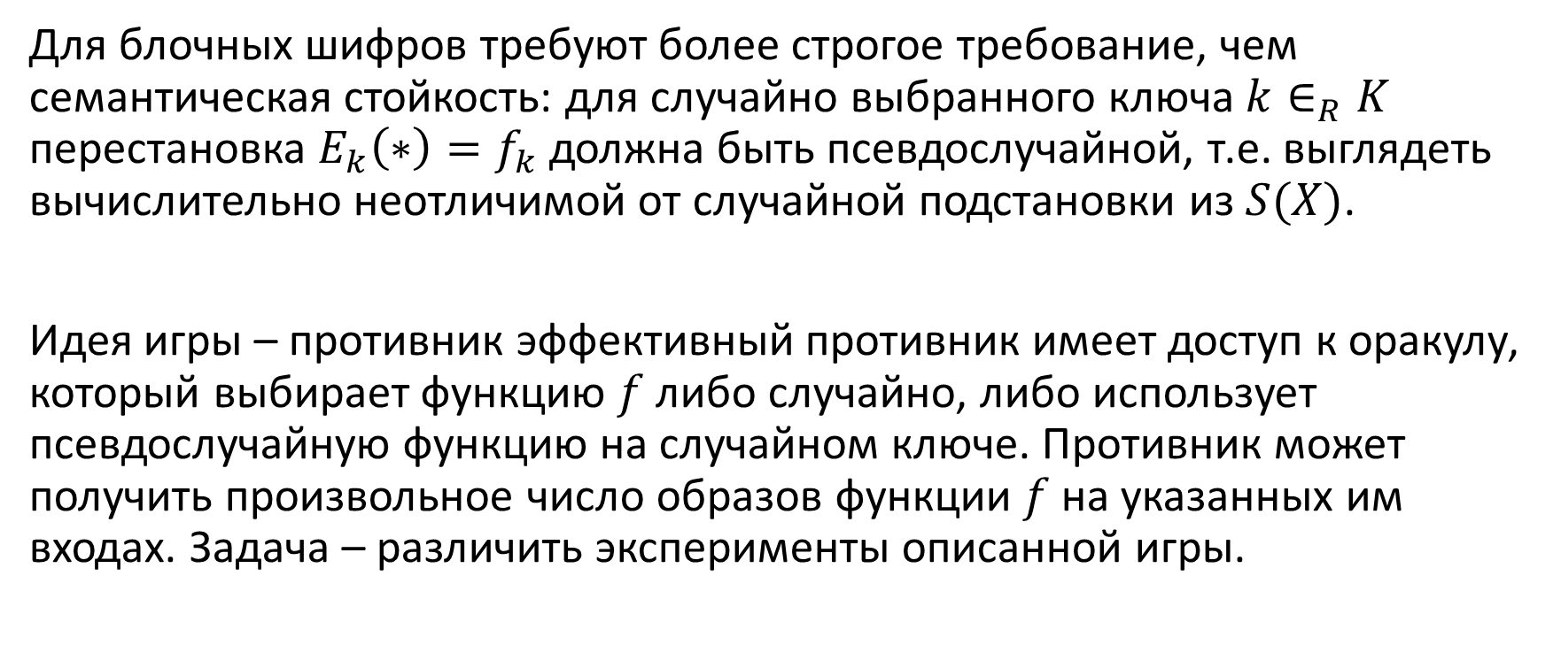
Понятие стойкости блочного шифры
Для блочных шифров требуют более строгое требование, чем семантическая стойкость: для случайно выбранного ключа $k∈_{R}K$ перестановка $E_{k}\left(∗\right)=f_{k}$ должна быть псевдослучайной, т.е. выглядеть вычислительно неотличимой от случайной подстановки из $S(X)$.
Идея игры – противник эффективный противник имеет доступ к оракулу, который выбирает функцию $f$ либо случайно, либо использует псевдослучайную функцию на случайном ключе. Противник может получить произвольное число образов функции $f$ на указанных им входах. Задача – различить эксперименты описанной игры.

Slide 5
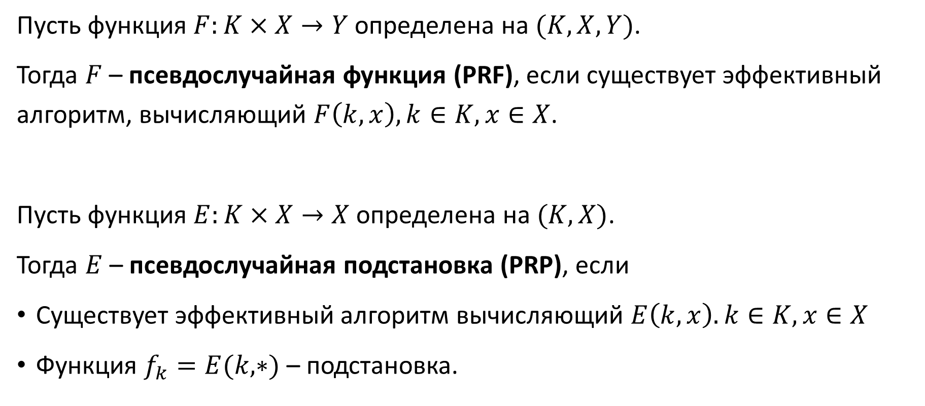
PRP и PRF
Пусть функция $F:K×X→Y$ определена на $(K,X,Y)$.
Тогда $F$ – псевдослучайная функция (PRF), если существует эффективный алгоритм, вычисляющий $F\left(k,x\right), k∈K, x∈X$.
Пусть функция $E:K×X→X$ определена на $(K,X)$.
Тогда $E$ – псевдослучайная подстановка (PRP), если
Существует эффективный алгоритм вычисляющий $E\left(k,x\right). k∈K, x∈X$
Функция $f_{k}=E(k,∗)$ – подстановка.

Slide 6





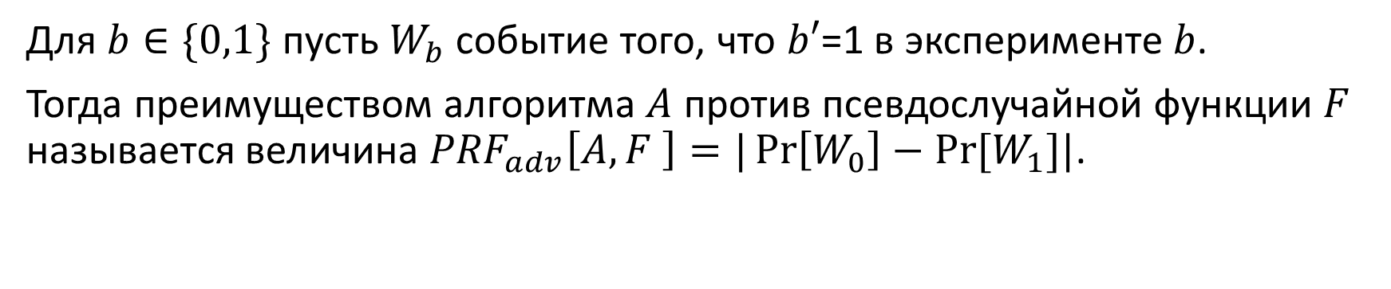




Игра на стойкость PRF
Для $b∈\{0,1\}$ пусть $W_{b}$ событие того, что $b′$=1 в эксперименте $b$.
Тогда преимуществом алгоритма $A$ против псевдослучайной функции $F$ называется величина ${PRF}_{adv}\left[A,F \right]=|\operatorname{Pr}\left[W_{0}\right]−Pr⁡[W_{1}]|$.
$$b$$
$$x0$$
Chal.
Adv. $A$
$y_{0}=f(x_{0}$)
If: $b=0:k\underset{←}{R}K, f←F(k,∗)$
Else: $f\underset{←}{R}Funs[X,Y]$
$$…$$
$$x_{i}$$
$y_{i}=f( x_{i}$)
$$b’∈ \{0,1\}$$

Slide 7

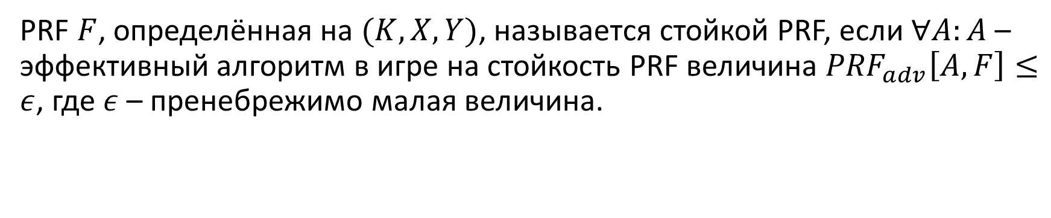

Стойкая PRF
PRF $F$, определённая на $(K,X, Y)$, называется стойкой PRF, если $∀A:A$ – эффективный алгоритм в игре на стойкость PRF величина ${PRF}_{adv}\left[A,F\right]≤ε$, где $ε$ – пренебрежимо малая величина.
$$b$$
$$x0$$
Chal.
Adv. $A$
$y_{0}=f(x_{0}$)
If: $b=0:k\underset{←}{R}K, f←F(k,∗)$
Else: $f\underset{←}{R}Funs[X,Y]$
$$…$$
$$x_{i}$$
$y_{i}=f( x_{i}$)
$${PRF}_{adv}\left[A,F\right]=|\operatorname{Pr}\left[W_{0}\right]−Pr⁡[W_{1}]|$$
$$b’∈ \{0,1\}$$

Slide 8
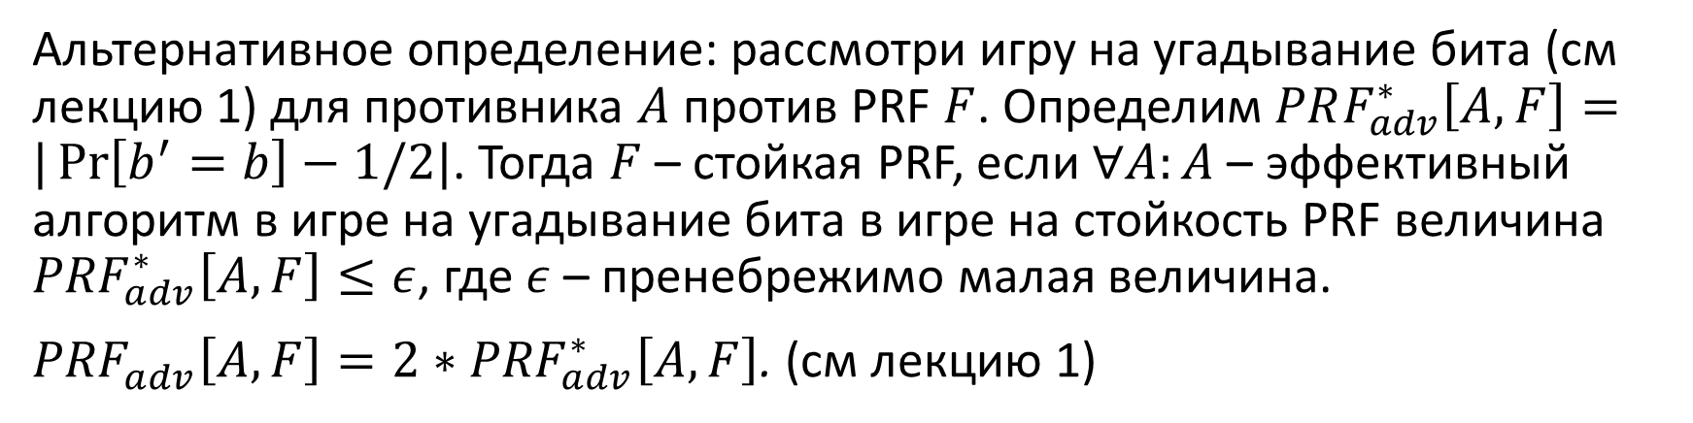
Игра на стойкость PRF
Альтернативное определение: рассмотри игру на угадывание бита (см лекцию 1) для противника $A$ против PRF $F$. Определим $PRF_{adv}^{∗}\left[A,F\right]=|\operatorname{Pr}\left[b^{′}=b\right]−1/2|$. Тогда $F$ – стойкая PRF, если $∀A:A$ – эффективный алгоритм в игре на угадывание бита в игре на стойкость PRF величина ${PRF}_{adv}^{∗}\left[A,F\right]≤ε$, где $ε$ – пренебрежимо малая величина.
${PRF}_{adv}^{}\left[A,F\right]=2∗{PRF}_{adv}^{∗}\left[A,F\right]$. (см лекцию 1)
$$b$$
$$x0$$
Chal.
Adv. $A$
$y_{0}=f(x_{0}$)
If: $b=0:k\underset{←}{R}K, f←F(k,∗)$
Else: $f\underset{←}{R}Funs[X,Y]$
$$…$$
$$x_{i}$$
$y_{i}=f( x_{i}$)
$$b’∈ \{0,1\}$$

Slide 9
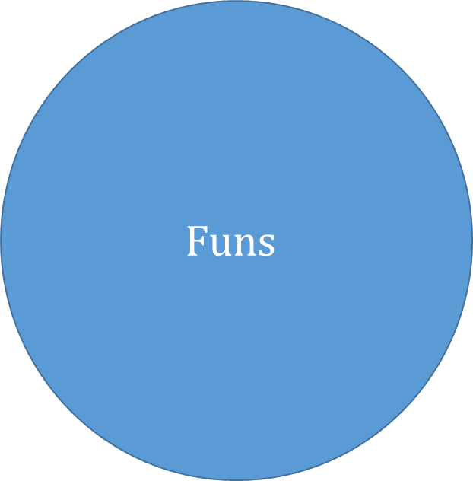
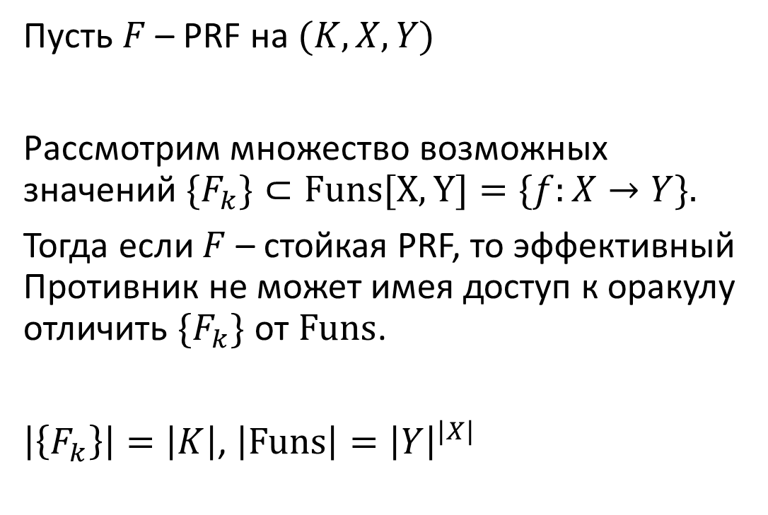

Вычислительная неразличимость
Пусть $F$ – PRF на $(K,X,Y)$
Рассмотрим множество возможных значений $\{F_{k}\}⊂Funs[X,Y]=\{f:X→Y\}.$
Тогда если $F$ – стойкая PRF, то эффективный Противник не может имея доступ к оракулу отличить $\{F_{k}\}$ от $Funs$.
$\left|\left\{F_{k}\right\}\right|=\left|K\right|$, $\left|Funs\right|={\left|Y\right|}^{|X|}$
$$Funs$$
$$\{F_{k}\}$$

Slide 10
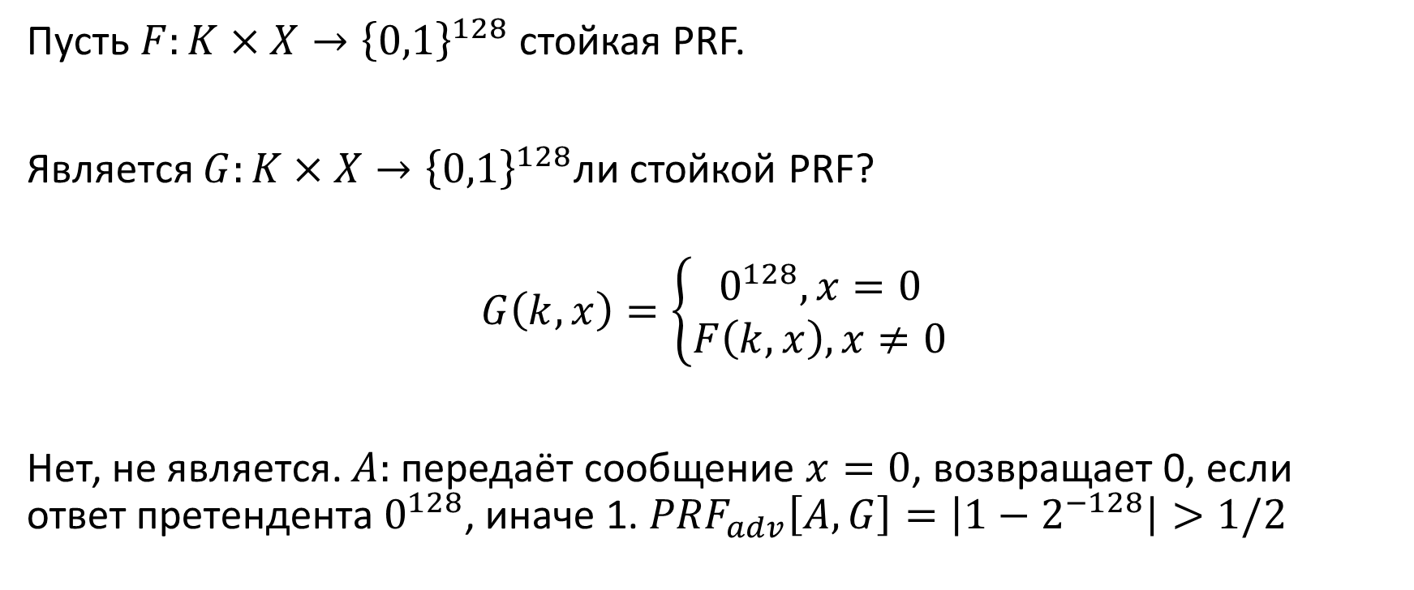
Пример
Пусть $F:K×X→{\left\{0,1\right\}}^{128}$ стойкая PRF.
Является $G:K×X→{\left\{0,1\right\}}^{128}$ли стойкой PRF?
$$G\left(k,x\right)=\left\{\begin{matrix}0^{128}, x=0 \\ F\left(k,x\right), x≠0\end{matrix}\right.$$
Нет, не является. $A:$ передаёт сообщение $x=0$, возвращает 0, если ответ претендента $0^{128}$, иначе 1. ${PRF}_{adv}\left[A,G\right]=\left|1−2^{−128}\right|>1/2$

Slide 11

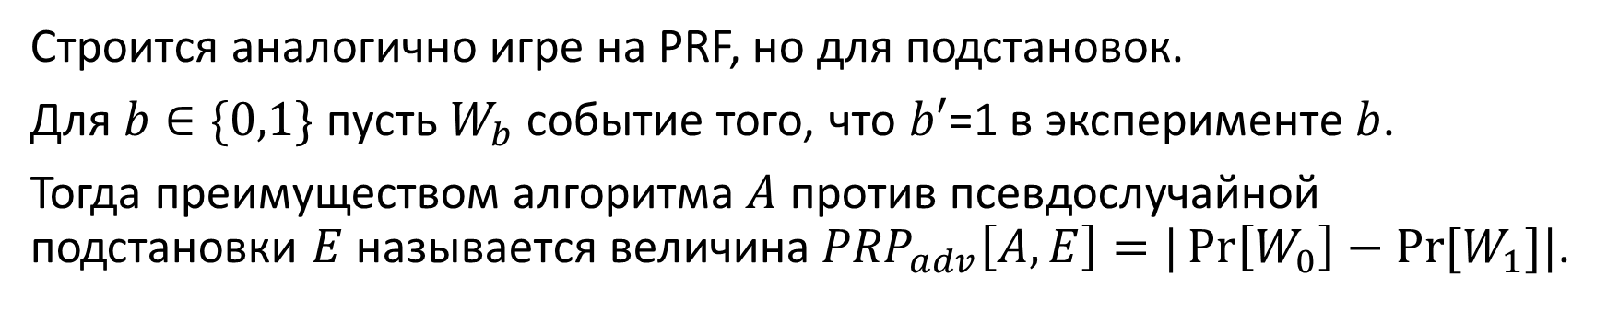
Игра на стойкость PRP
Строится аналогично игре на PRF, но для подстановок.
Для $b∈\{0,1\}$ пусть $W_{b}$ событие того, что $b′$=1 в эксперименте $b$.
Тогда преимуществом алгоритма $A$ против псевдослучайной подстановки $E$ называется величина ${PRP}_{adv}\left[A,Ε\right]=|\operatorname{Pr}\left[W_{0}\right]−Pr⁡[W_{1}]|$.
$$b$$
$$x0$$
Chal.
Adv. $A$
$y_{0}=f(x_{0}$)
If: $b=0:k\underset{←}{R}K, f←E(k,∗)$
Else: $f\underset{←}{R}S(X)$
$$…$$
$$x_{i}$$
$y_{i}=f( x_{i}$)
$$b’∈ \{0,1\}$$

Slide 12
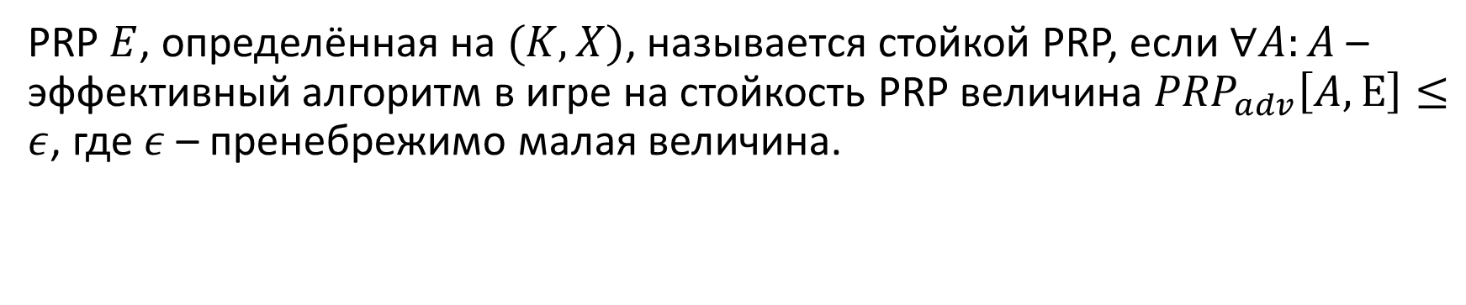

Стойкая PRP
PRP $E$, определённая на $(K,X)$, называется стойкой PRP, если $∀A:A$ – эффективный алгоритм в игре на стойкость PRP величина ${PRP}_{adv}\left[A,Ε\right]≤ε$, где $ε$ – пренебрежимо малая величина.
$$b$$
$$x0$$
Chal.
Adv. $A$
$y_{0}=f(x_{0}$)
If: $b=0:k\underset{←}{R}K, f←E(k,∗)$
Else: $f\underset{←}{R}S(X)$
$$…$$
$$x_{i}$$
$y_{i}=f( x_{i}$)
$${PRP}_{adv}\left[A,Ε\right]=|\operatorname{Pr}\left[W_{0}\right]−Pr⁡[W_{1}]|$$
$$b’∈ \{0,1\}$$

Slide 13

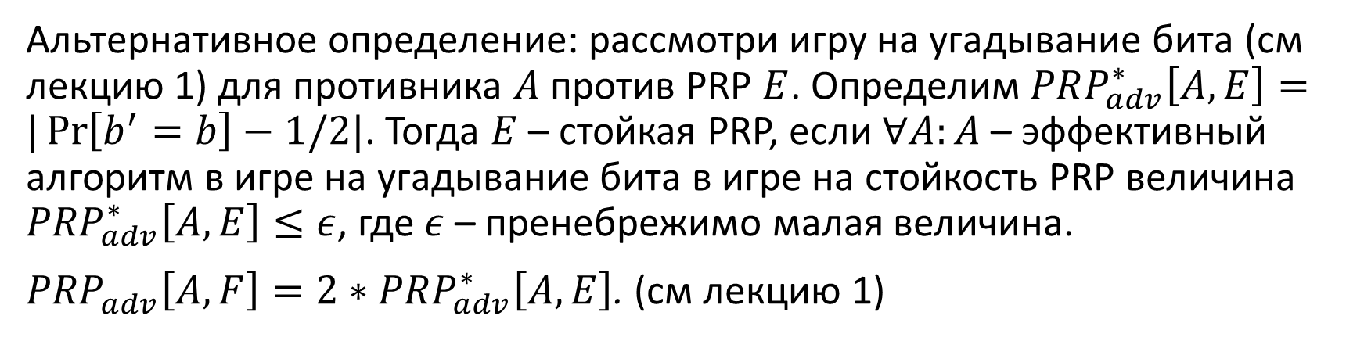
Игра на стойкость PRP
Альтернативное определение: рассмотри игру на угадывание бита (см лекцию 1) для противника $A$ против PRP $E$. Определим $PRP_{adv}^{∗}\left[A,E\right]=|\operatorname{Pr}\left[b^{′}=b\right]−1/2|$. Тогда $E$ – стойкая PRP, если $∀A:A$ – эффективный алгоритм в игре на угадывание бита в игре на стойкость PRP величина ${PRP}_{adv}^{∗}\left[A,E\right]≤ε$, где $ε$ – пренебрежимо малая величина.
${PRP}_{adv}^{}\left[A,F\right]=2∗{PRP}_{adv}^{∗}\left[A,E\right]$. (см лекцию 1)
$$b$$
$$x0$$
Chal.
Adv. $A$
$y_{0}=f(x_{0}$)
If: $b=0:k\underset{←}{R}K, f←E(k,∗)$
Else: $f\underset{←}{R}S(X)$
$$…$$
$$x_{i}$$
$y_{i}=f(x_{i}$)
$$b’∈ \{0,1\}$$

Slide 14

Стойкий блочный шифр
Пусть $Ε=(E,D)$ – блочный шифр на $\left(K,X\right).$ Тогда $Ε$ – стойкий блочный шифр, если $E$ – стойкая псевдослучайная перестановка.
Т.е. $∀A:$ $A$ – эффективный противник в игре на стойкость PRP величина $BC_{adv}\left[A,Ε\right]=PRP_{adv}\left[A,E\right]≤ε,$ где $ε$ – пренебрежимо малая величина.
$$b$$
$$x0$$
Chal.
Adv. $A$
$y_{0}=f(x_{0}$)
If: $b=0:k\underset{←}{R}K, f←E(k,∗)$
Else: $f\underset{←}{R}S(X)$
$$…$$
$$x_{i}$$
$y_{i}=f(x_{i}$)
$${PRP}_{adv}\left[A,Ε\right]=|\operatorname{Pr}\left[W_{0}\right]−Pr⁡[W_{1}]|$$
$$b’∈ \{0,1\}$$

Slide 15


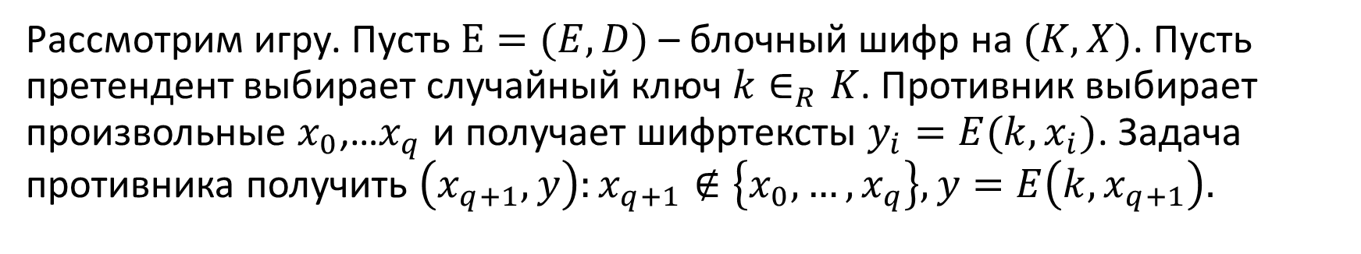
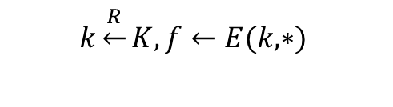


Непредсказуемость блочных шифров
Рассмотрим игру. Пусть $Ε=(E,D)$ – блочный шифр на $(K,X)$. Пусть претендент выбирает случайный ключ $k∈_{R}K$. Противник выбирает произвольные $x_{0}$,…$x_{q}$ и получает шифртексты $y_{i}=E(k,x_{i})$. Задача противника получить $\left(x_{q+1},y\right):x_{q+1}∉\left\{x_{0},…,x_{q}\right\}, y=E\left(k,x_{q+1}\right).$
$$x0$$
Chal.
Adv. $A$
$y_{0}=f(x_{0}$)
$$k\underset{←}{R}K, f←E(k,∗)$$
$$…$$
$$x_{q}$$
$y_{q}=f(x_{q}$)
$${Pred}_{adv}\left[A,Ε\right]=|Pr⁡[y=E\left(k,x_{q+1}\right)]|$$
$${(x}_{q+1},y)$$

Slide 16


Непредсказуемость блочных шифров
Блочный шифр называется стойким непредсказуемым блочным шифром, если для всех эффективных противников $A$ величина ${Pred}_{adv}\left[A,Ε\right]=|Pr⁡[y=E\left(k,x_{q+1}\right)]|≤ε$, $ε$ – пренебрежимо малая величина.
$$x0$$
Chal.
Adv. $A$
$y_{0}=f(x_{0}$)
$$k\underset{←}{R}K, f←E(k,∗)$$
$$…$$
$$x_{q}$$
$y_{q}=f(x_{q}$)
$${Pred}_{adv}\left[A,Ε\right]=|Pr⁡[y=E\left(k,x_{q+1}\right)]|$$
$${(x}_{q+1},y)$$

Slide 17














Непредсказуемость блочных шифров
Теорема 4.1. Пусть $Ε=(E,D)$ – блочный шифр на $(K,X)$. Тогда если $E$ – стойкий, $|X|$ - сверх-полиномиальная, то $E$ – непредсказуемый.
$⊳$Пусть $Ε$ – предсказуемый. Тогда $∃A:Pred\left[A,Ε\right]=p, p$ – не пренебрежимо малая. Построим противника $B$следующим образом.
Adv. B
Chal.
$$x0$$
$$b$$
Adv. $A$
If: $b=0:k\underset{←}{R}K, f←E(k,∗)$
Else: $f\underset{←}{R}S(X)$
$y_{0}=f(x_{0}$)
$$…$$
$$x_{q}$$
$y_{q}=f(x_{q}$)
$$x_{q+1}$$
$${(x}_{q+1},y)$$
$y_{q+1}=f(x_{q+1}$)
$$b’$$
If $y=y_{q+1}:b′=1,$ else : $b′=0$

Slide 18


Непредсказуемость блочных шифров
Если $b=0:$ $Pr[W_{0}]=\operatorname{Pr}\left[b^{′}=1|b=0\right]=Pred_{adv}\left[A,Ε\right]=p.$
Если $b=1:Pr⁡[W_{1}]=\operatorname{Pr}\left[b^{′}=1|b=1\right]=Pr⁡[угадать результат случайной функции]=1/|X|$ - пренебрежимо малая, для сверх-полиномиального значения $|X|$.
Adv. B
Chal.
$$x0$$
$$b$$
Adv. $A$
If: $b=0:k\underset{←}{R}K, f←E(k,∗)$
Else: $f\underset{←}{R}S(X)$
$y_{0}=f(x_{0}$)
$$…$$
$$x_{q}$$
$y_{q}=f(x_{q}$)
$$x_{q+1}$$
$${(x}_{q+1},y)$$
$y_{q+1}=f(x_{q+1}$)
$$b’$$
If $y=y_{q+1}:b′=1,$ else : $b′=0$

Slide 19

Непредсказуемость блочных шифров
Теорема 4.1. Пусть $Ε=(E,D)$ – блочный шифр на $(K,X)$. Тогда если $E$ – стойкий, $|X|$ - сверх-полиномиальная, то $E$ – непредсказуемый.
Тогда $PRP_{adv}\left[B,Ε\right]=|\operatorname{Pr}\left[W_{0}\right]−Pr⁡[W_{1}]|=|p−ε|$ - не пренебрежимо малая величина $⇒$ построили атаку на блочный шифр $⇒$ противоречие $⇒Ε$ – не предсказуемый $⇒$ теорема доказана. $⊲$

Slide 20

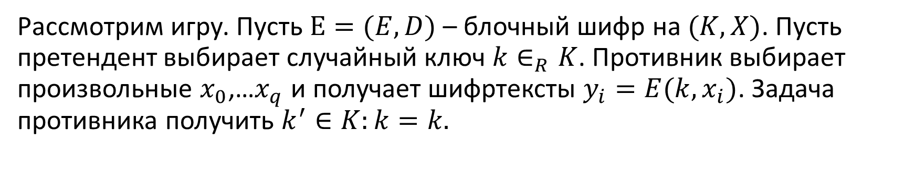


Стойкость против восстановления ключа
Рассмотрим игру. Пусть $Ε=(E,D)$ – блочный шифр на $(K,X)$. Пусть претендент выбирает случайный ключ $k∈_{R}K$. Противник выбирает произвольные $x_{0}$,…$x_{q}$ и получает шифртексты $y_{i}=E(k,x_{i})$. Задача противника получить $k^{′}∈K:k=k.$
$$x0$$
Chal.
Adv. $A$
$y_{0}=f(x_{0}$)
$$k\underset{←}{R}K, f←E(k,∗)$$
$$…$$
$$x_{q}$$
$y_{q}=f(x_{q}$)
$${Rec}_{adv}\left[A,Ε\right]=|Pr⁡[k′=k]|$$
$$k′$$

Slide 21


Стойкость против восстановления ключа
Блочный шифр называется стойким к восстановлению ключа блочным шифром, если для всех эффективных противников $A$ величина ${Rec}_{adv}\left[A,Ε\right]=|Pr⁡[k′=k]|≤ε$, $ε$ – пренебрежимо малая величина.
$$x0$$
Chal.
Adv. $A$
$y_{0}=f(x_{0}$)
$$k\underset{←}{R}K, f←E(k,∗)$$
$$…$$
$$x_{q}$$
$y_{q}=f(x_{q}$)
$${Rec}_{adv}\left[A,Ε\right]=|Pr⁡[k′=k]|$$
$$k′$$

Slide 22

Стойкость против восстановления ключа
Теорема 4.2. Пусть $Ε=(E,D)$ – блочный шифр на $(K,X)$. Тогда если $E$ – непредсказуемый, то $E$ – стойкий к восстановлению ключа.
$⊳$Доказательство аналогично теореме 4.1. Основная идея – если противник может восстановить ключ блочного шифра – то он может получить пару открытый текст – шифртекст, просто используя ключ. $⊲$

Slide 23
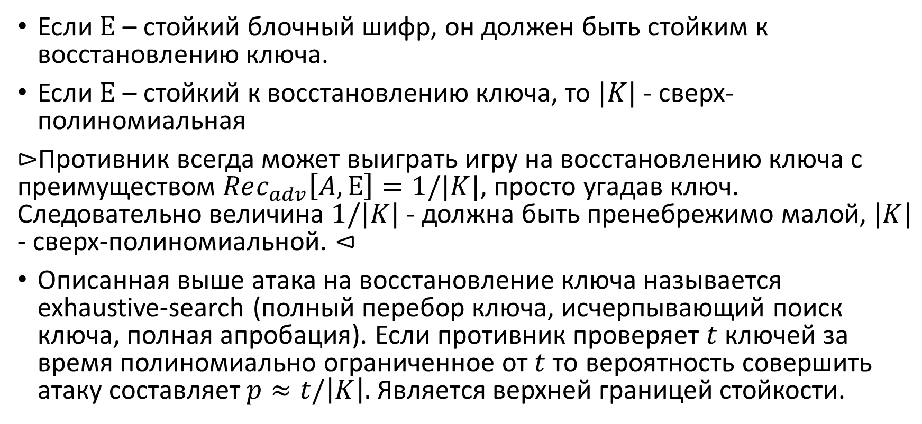
Следствия стойкости
Если $Ε$ – стойкий блочный шифр, он должен быть стойким к восстановлению ключа.
Если $Ε$ – стойкий к восстановлению ключа, то $|K|$ - сверх- полиномиальная
$⊳$Противник всегда может выиграть игру на восстановлению ключа с преимуществом $Rec_{adv}\left[A,Ε\right]=1/|K|$, просто угадав ключ. Следовательно величина $1/|K|$ - должна быть пренебрежимо малой, $|K|$ - сверх-полиномиальной. $⊲$
Описанная выше атака на восстановление ключа называется exhaustive-search (полный перебор ключа, исчерпывающий поиск ключа, полная апробация). Если противник проверяет $t$ ключей за время полиномиально ограниченное от$t$то вероятность совершить атаку составляет $p≈t/\left|K\right|.$ Является верхней границей стойкости.

Slide 24

Использование блочных шифров
Пусть $Ε=(E,D)$ – блочный шифр на $(K,X)$.
Можем ли мы использовать блочный шифр для построения семантически стойких шифров для сообщений произвольной длины?

Slide 25
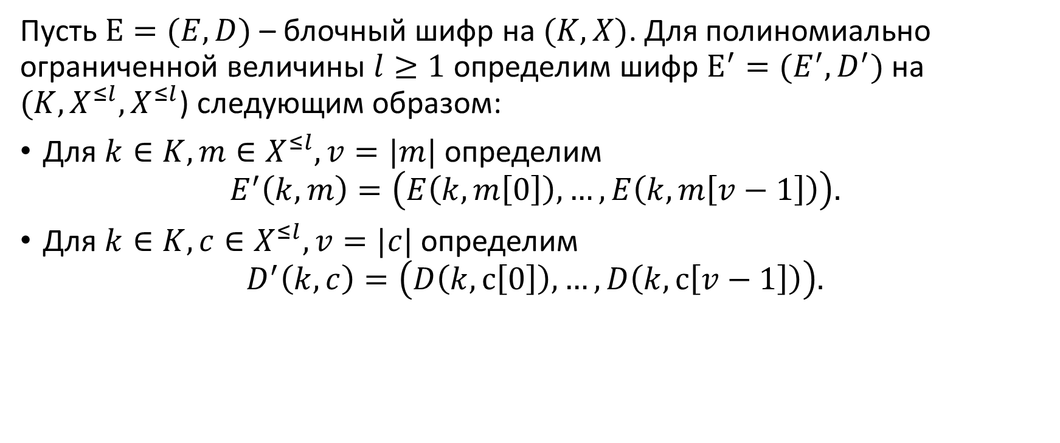
ECB
Пусть $Ε=(E,D)$ – блочный шифр на $(K,X)$. Для полиномиально ограниченной величины $l≥1$ определим шифр $Ε^{′}=(E^{′},D^{′})$ на $(K, X^{≤l},X^{≤l}$) следующим образом:
Для $k∈K,m∈X^{≤l},v=|m|$ определим
$$E^{′}\left(k,m\right)=\left(E\left(k,m\left[0\right]\right),…,E\left(k,m\left[v−1\right]\right)\right).$$
Для $k∈K,c∈X^{≤l},v=|c|$ определим
$$D^{′}\left(k,c\right)=\left(D\left(k,с\left[0\right]\right),…,D\left(k,с\left[v−1\right]\right)\right).$$

Slide 26
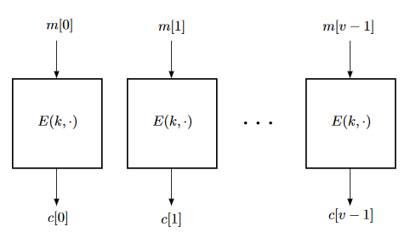
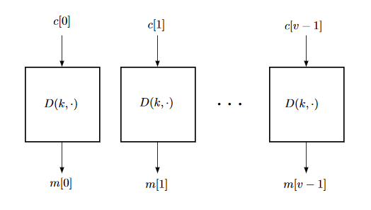
ECB
Зашифрование
Расшифрование

Slide 27

Стойкость ECB
Теорема 4.3. Пусть $Ε=(E,D)$ – блочный шифр на $(K,X)$. Для полиномиально ограниченной величины $l≥1$ определим ECB шифр $Ε^{′}=(E^{′},D^{′})$ на $(K, X^{′≤l},{X′}^{≤l}$), где $X^{′≤l}$ - сообщения, длины не более чем из $l$ попарно различных блоков. Тогда если $Ε$ – стойкий блочный шифр, то $Ε′$ - семантически стойкий. В частности $∀A$ в игре на семантическую стойкость против $Ε^{′}, ∃B$ в игре на стойкость блочного шифра, такой что
$$SS_{adv}\left[A,Ε^{′}\right]=2∗BC_{adv}[B,Ε]$$
$⊳$Без доказательства, основная идея – для псевдослучайной подстановки противник не может отличить зашифрование уникальных блоков от случайных блоков, а значит не может отличить 2 различных зашифрования. $⊲$

Slide 28
Стойкость ECB
Стойкий блочный шифр в режиме ECB – семантически стойкий для
Сообщений, состоящих из уникальных, попарно различных блоков (например есть открытый текст – случайных ключ), не повторяющихся во время жизни ключа
Любых коротких, уникальных сообщений, длинной в один блок, не повторяющихся во время жизни ключа
Что для произвольных сообщений произвольной длины?

Slide 29



Стойкость ECB
Зашифрование в режиме ECB происходит детерминированно и поблочно, как следствие одинаковые блоки имеют одинаковый шифртекст.
PT:
m₁
m₂
m₁
CT:
$$c_{1}$$
$$c_{2}$$
$$c_{1}$$

Slide 30
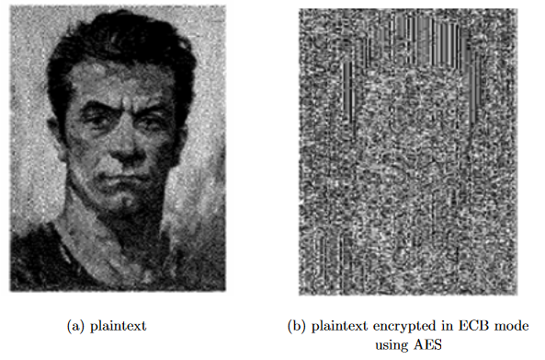
Стойкость ECB

Slide 31



Стойкость ECB
PT
ECB
CBC
https://github.com/pakesson/diy-ecb-penguin

Slide 32
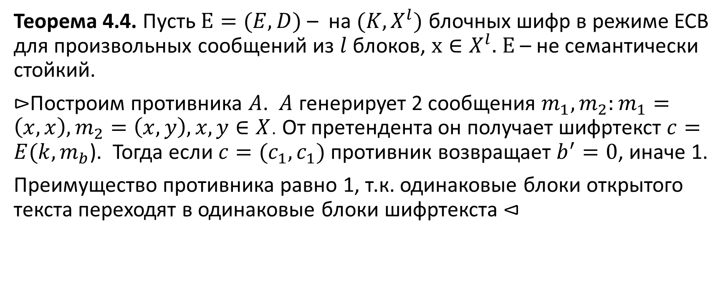
Стойкость ECB
Теорема 4.4. Пусть $Ε=(E,D)$ – на $(K,X^{l})$ блочных шифр в режиме ECB для произвольных сообщений из $l$ блоков, $x∈X^{l}.$ $Ε$ – не семантически стойкий.
$⊳$Построим противника $A$. $A$ генерирует 2 сообщения $m_{1},m_{2}:m_{1}=\left(x,x\right), m_{2}=\left(x,y\right), x,y∈X$. От претендента он получает шифртекст $c=E(k,m_{b}$). Тогда если $c=(c_{1}, c_{1})$ противник возвращает $b^{′}=0$, иначе 1.
Преимущество противника равно 1, т.к. одинаковые блоки открытого текста переходят в одинаковые блоки шифртекста $⊲$

Slide 33
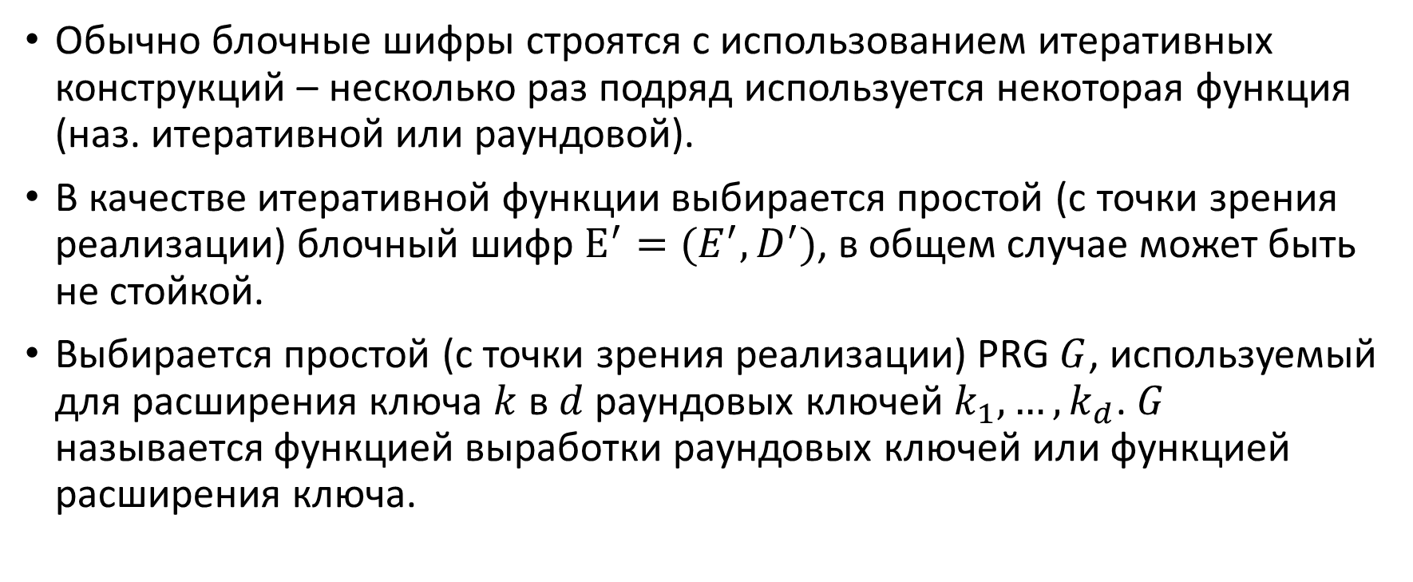
Построение блочных шифров
Обычно блочные шифры строятся с использованием итеративных конструкций – несколько раз подряд используется некоторая функция (наз. итеративной или раундовой).
В качестве итеративной функции выбирается простой (с точки зрения реализации) блочный шифр $Ε^{′}=(E^{′},D^{′})$, в общем случае может быть не стойкой.
Выбирается простой (с точки зрения реализации) PRG $G$, используемый для расширения ключа $k$ в $d$ раундовых ключей $k_{1},…,k_{d}$. $G$ называется функцией выработки раундовых ключей или функцией расширения ключа.

Slide 34
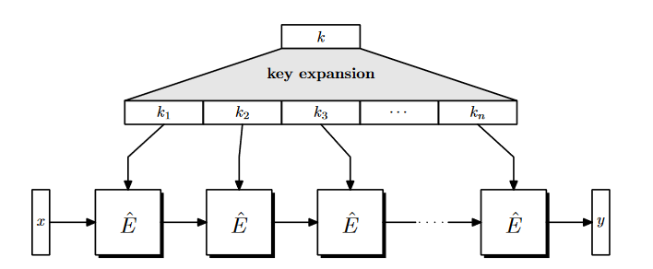

Построение блочных шифров
Алгоритм $E\left(k,x\right):$
Используя функцию $G$ получить раундовые ключи: $\left(k_{1},…,k_{d}\right)←G(k)$
Для $i=1..d:y←E′(k_{d},E^{′}\left(k_{d−1},…,E^{′}\left(k_{2},E^{′}\left(k_{1},x\right)\right)…)\right)$

Slide 35
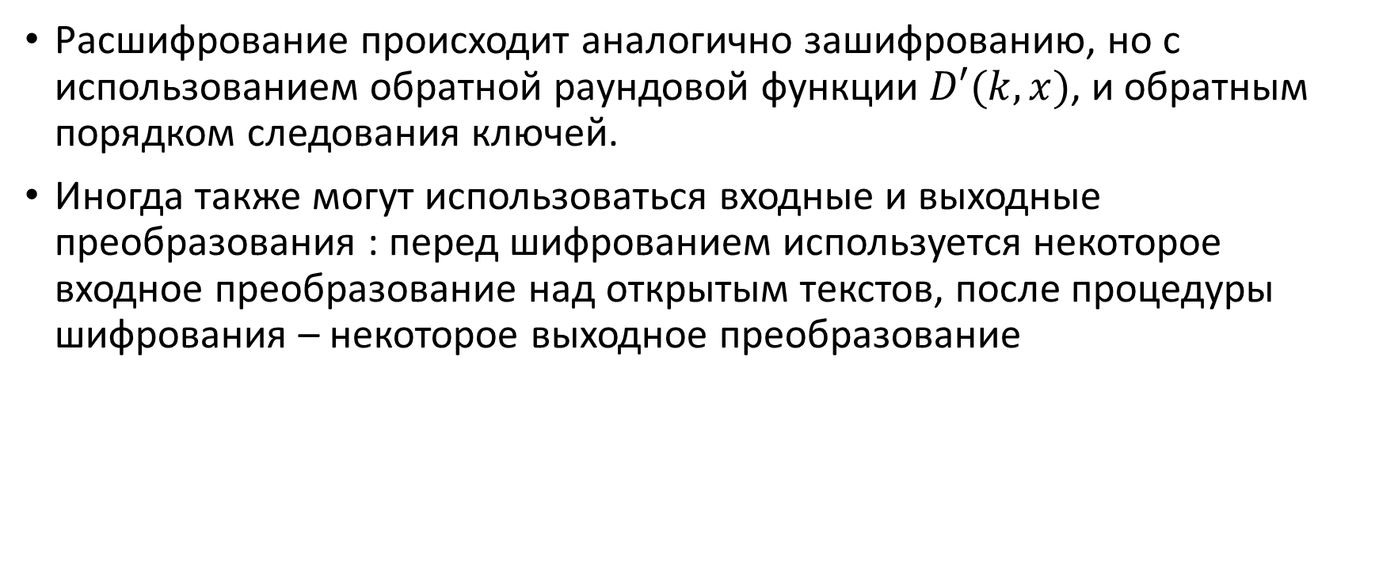
Построение блочных шифров
Расшифрование происходит аналогично зашифрованию, но с использованием обратной раундовой функции $D′(k,x)$, и обратным порядком следования ключей.
Иногда также могут использоваться входные и выходные преобразования : перед шифрованием используется некоторое входное преобразование над открытым текстов, после процедуры шифрования – некоторое выходное преобразование
key k
key expansion
k₁
k₂
k₃
k_{n}
m
Output(.)
Input(.)
R(k₁, ⋅)
R(k₂, ⋅)
R(k₃, ⋅)
R(k_{n}, ⋅)
c

Slide 36
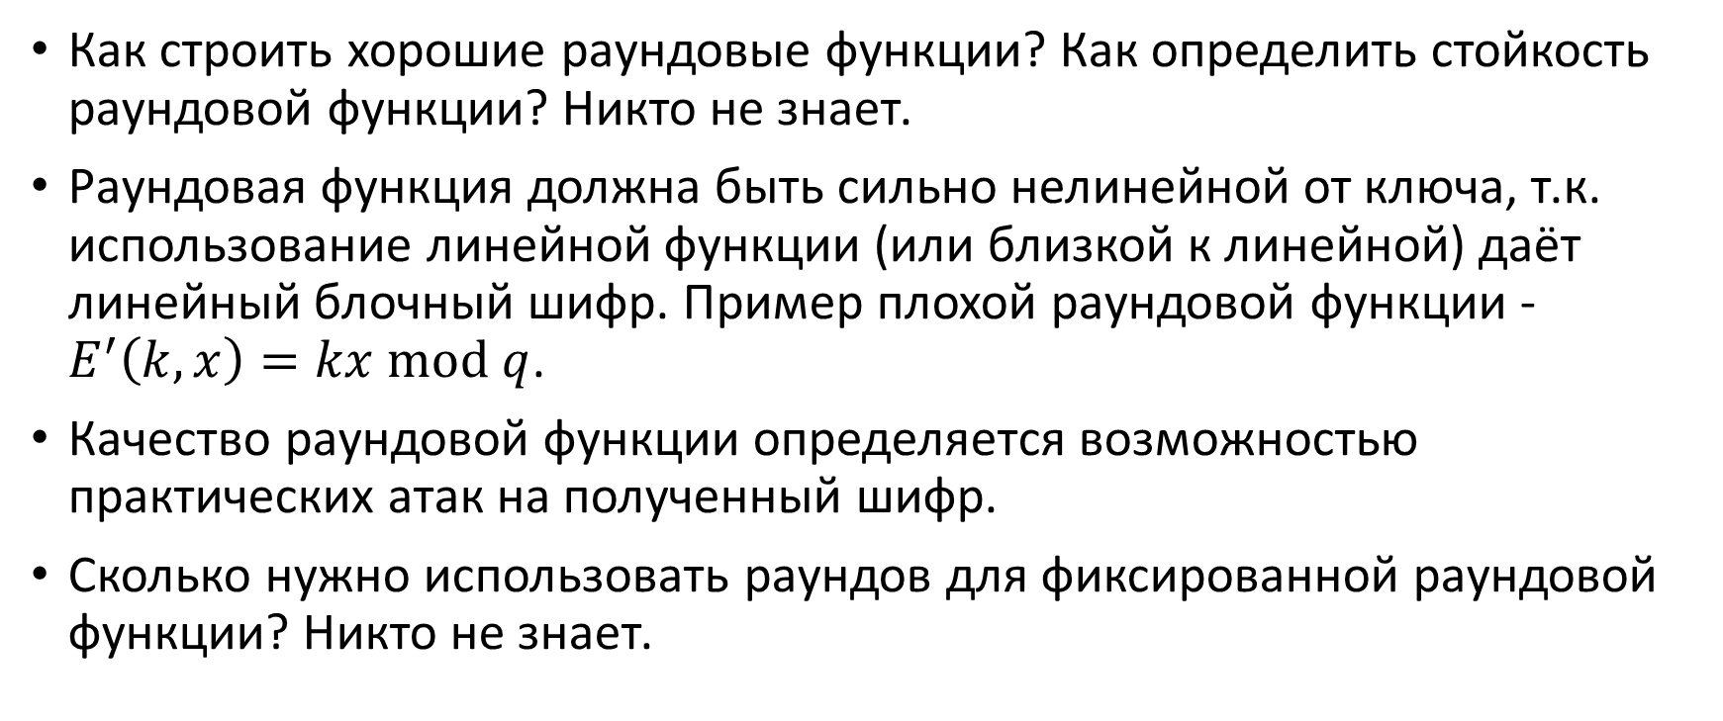
Построение раундовых функций
Как строить хорошие раундовые функции? Как определить стойкость раундовой функции? Никто не знает.
Раундовая функция должна быть сильно нелинейной от ключа, т.к. использование линейной функции (или близкой к линейной) даёт линейный блочный шифр. Пример плохой раундовой функции - $E^{′}\left(k,x\right)=kx mod q$.
Качество раундовой функции определяется возможностью практических атак на полученный шифр.
Сколько нужно использовать раундов для фиксированной раундовой функции? Никто не знает.

Slide 37
Использование блочных шифров
Никогда не строить собственных блочных шифров
Использовать AES, ГОСТ Р 34.12-2015 (Магма (ex ГОСТ 28147-89), Кузнечик)

Slide 38
Вопросы для достижения дзена в режимах шифрования
На сколько битов, в каких блоках и каким образов влияет
Изменение одного бита открытого текста на шифртекст
Изменение одного бита шифртекста на расшифрованный открытый текст
Можно ли контролируемо изменить определённый бит расшифрованного открытого текста, изменив биты шифртекста, как?

Slide 39
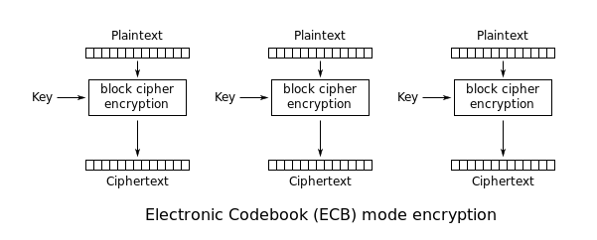
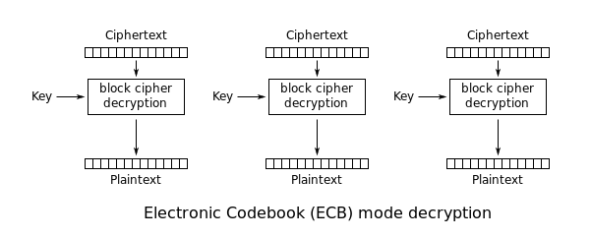
ECB

Slide 40
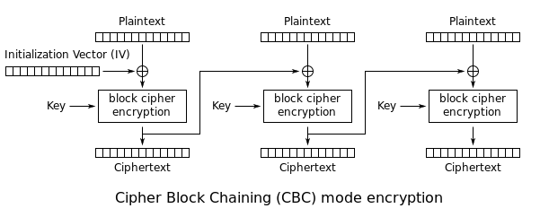
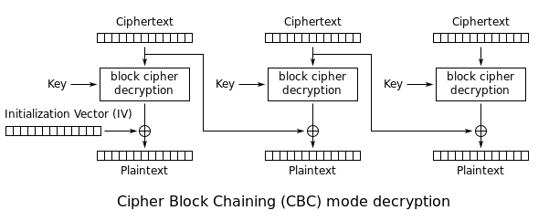
CBC

Slide 41
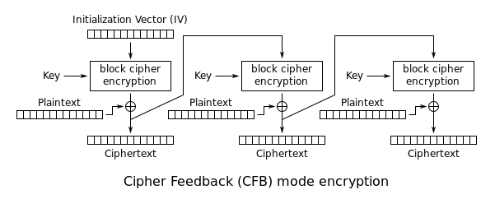
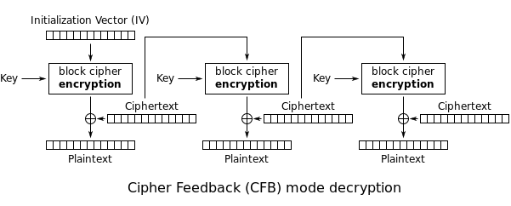
CFB

Slide 42
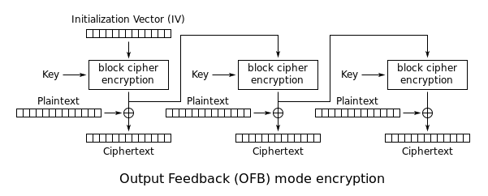
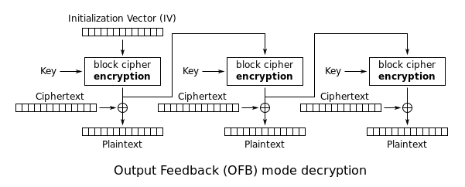
OFB

Slide 43
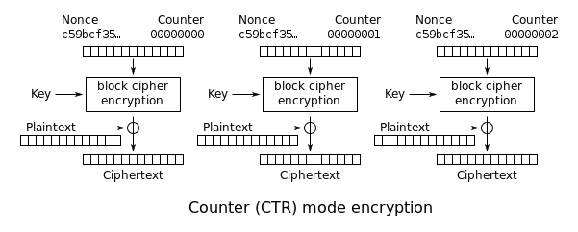

CTR

